Slide 1
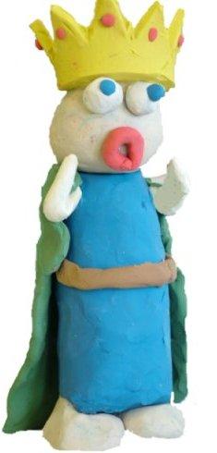
Animation for Education
PSO wordt spannend gemaakt!

Slide 2
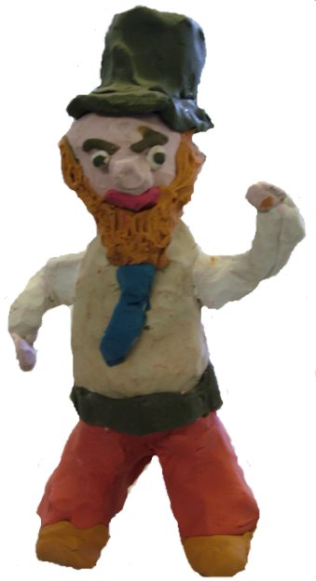
Wat is animatie?
Animatie is het proces waarbij we stilstaande beelden laten “bewegen”.
De foto’s of tekeningen worden weergegeven met een snelheid van 1 beeld (met Powerpoint) tot 25 beelden (met Monkeyjam, Moviemaker ed) per seconde, zodat de beelden lijken te bewegen

Slide 3
Waarom gebruiken we animatie?
Het vergroot de creativiteit en voorstellingsvermogen van kinderen
Het is een leuke manier om Praktische Sector Oriëntatie aantrekkelijk te maken!
Het vergroten van motivatie voor kinderen die moeite hebben met schrijven
Een kans om persoonlijke, sociale en samenwerkingsvaardigheden te ontwikkelen
Een kans om de ICT vaardigheden te ontwikkelen in een opwindende, spannende context

Slide 4
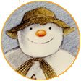
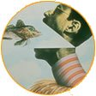
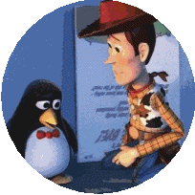
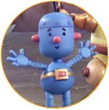
Animatie technieken
Er zijn vier basis technieken die gebruikt worden bij animatie
Getekende animatie
Cut-out (geknipte) animatie
Computer animatie
Stop-motion of model animatie

Slide 5
Getekende animatie
Dit gaat over films als de oude tekenfilms of een flipboekje: een tekening wordt vervangen door een volgende in een serie, waarbij iedere tekening een klein beetje verschilt van de vorige.
Deze tekenfilm bestaan uit duizenden tekeningen die zeer snel achter elkaar geprojecteerd worden
Ziet er geweldig uit en is erg eenvoudig te maken
Zeer arbeidsintensief

Slide 6
Cut-out animatie
Een vorm van animeren waarbij uitgeknipte vormen of figuren worden verschoven of door andere geknipte figuren vervangen worden. Platte voorwerpen als knopen, lucifers of touw worden ook wel gebruikt bij deze animatievorm. Cut-outs worden vaak op een achtergrondtekening gelegd
Snel en simpel te maken
Kan er wat stijfjes en vreemd uit zien

Slide 7
Computer Generated Imagery (CGI)
Met speciale computerprogramma’s worden 3D figuren van klei en kunststof tot leven gebracht. Of de scene wordt volledig in de computer getekend en geprogrammeerd.
Deze vorm van animatie wordt tegenwoordig voor de moderne animatiefilms als Nemo of Wallace en Grommit gebruikt.
Zeer kostbaar!!
Speciale computer-programma’s nodig
Erg realistisch

Slide 8
Stop-motion animatie
Poppetjes of andere 3D figuren worden gefotografeerd
De materialen die gebruikt worden zijn plasticine, klei of metaaldraad – eigenlijk alle materialen die in een andere vorm of houding kunnen worden gebogen of gemodelleerd.
De figuurtjes worden neergezet, gefotografeerd en dan een klein beetje verschoven of veranderd en weer gefotografeerd. Deze foto’s worden in de computer achter elkaar afgespeeld zodat ze lijken te bewegen
Figuurtjes kunnen steeds weer gebruikt worden
Zeer tijdrovend, afhankelijk van het gebruikte programma, bijvoorbeeld: in Powerpoint kan gewerkt worden met 1 foto per seconde, dia kan wel voorzien worden van tekst- balonnen en gesproken tekst en muziek of geluiden

Slide 9
Stop-motion animation
Een dagje met…
Een promotiefilm voor het beroep waarin jij de hoofdrol zou willen spelen!
Maak je dromen waar, beleef als je zelfverzonnen karakter de spannendste avonturen!
Je werkt in groepjes van drie personen samen aan één animatie
De uitwerking van de film mag in Powerpoint of Windows Movie Maker gemaakt worden!

Slide 10
Stop-motion animation
Hoe maak je een animatie?
Schrijf een verhaaltje over een beroep met 1 tot 4 karakters(personen)
Bespreek met je groepje hoe je het verhaal kunt verfilmen
Maak een storyboard waarin je de scènes schetst, zo eenvoudig mogelijk!
Maak een lijst met karakters en rekwisieten die nodig zijn
Zoek je spullen bij elkaar, maak een achtergrond (decor)
Fotografeer het verhaal, scene voor scene
Post-production work: zet de foto’s in de computer, voice-over inspreken, aftiteling, muziek enzovoort

Slide 11
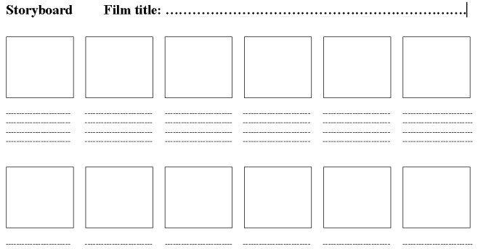
Stop-motion animatie
Maak een storyboard, schets de scènes
Maak een lijst met karakters en rekwisieten die gemaakt moeten worden

Slide 12
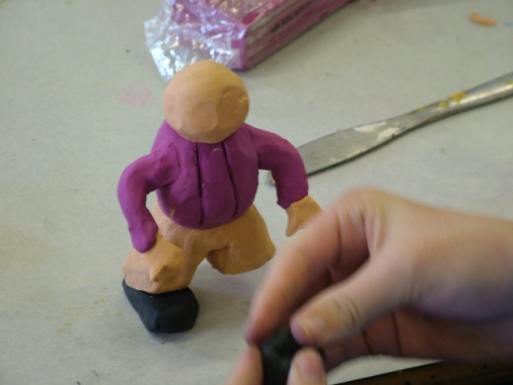
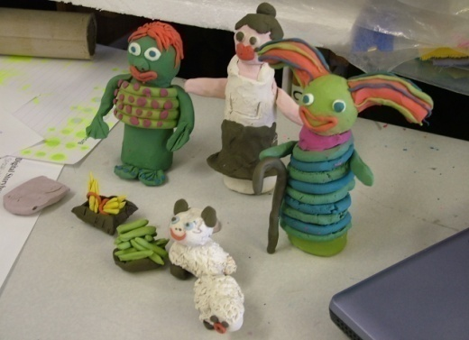
Stop-motion animatie
Maak de karakters, rekwisieten en achtergrond(en)
Gebruik kinderklei – je kunt hier langer mee blijven werken
Start met basisvormen: bol, cilinder, kubus
Maak de karakters ongeveer15cm hoog
Hou de benen kort anders valt je figuur om
Bedenk hoe je emotie in gezichten kunt maken – ogen, mond, haar – maak het beweegbaar of verwijderbaar (vervangbaar)
Of gebruik Lego, Playmobil, enz
Maak je achtergrond groot genoeg

Slide 13
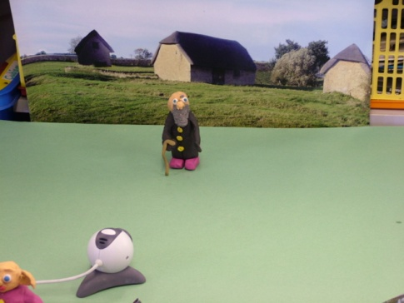
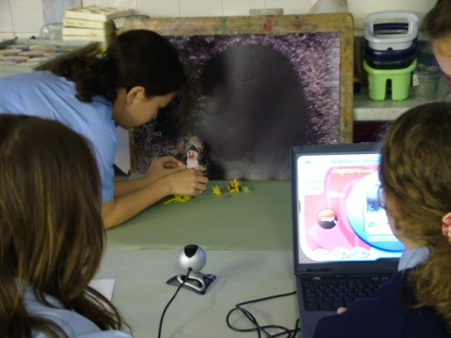
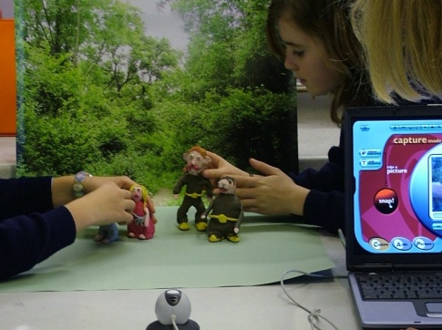
Stop-motion animatie
Film het verhaal, scene na scene
Gebruik een webcam of digitale camera
Ze bij een digitale camera de fotogrootte op small
Zet de camera op een statief
Maak 1 of 2 foto’s per beweging
Hou de bewegingen klein
Het knipperen van de ogen(bij klei-animatie): haal de ogen eraf, 1 of 2 foto’s, ogen weer terug plaatsen

Slide 14
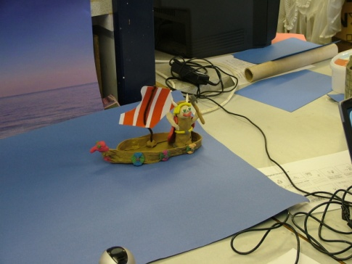
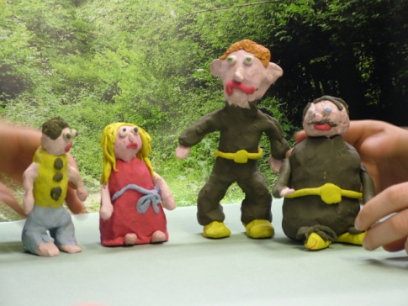
Stop-motion animatie
Post-production work – voice-over, titels, muziek
Post-production work wordt gedaan in Windows
MovieMaker of Powerpoint
Voeg titels aan het begin en credits aan het eind toe
Gebruik tekst, deze kan ook gefotografeerd zijn!!
Neem de voice-over op
Voeg geluiden toe http://myths.e2bn.org/create/tool267-sound-gallery.html
Voeg intro muziek toe

Slide 15
Animation for Education
Succes verzekerd

